Slide 1

Оценка образовательных результатов обучающихся в начальной школе в лицее 20 г. Междуреченска с использованием ресурсов ВСОКО
Л.А. Пугачева, зам. директора по УВР
Лицей №20, г. Междуреченск

Slide 2

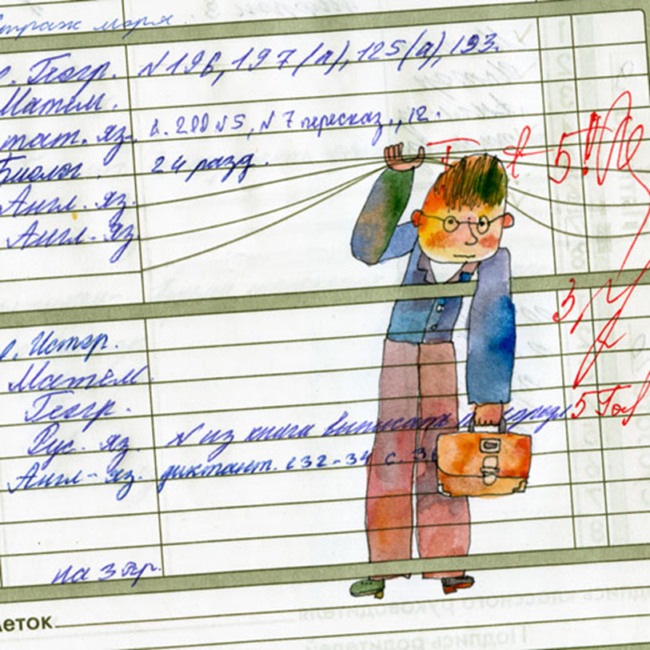
Актуальность
Учитель
«ставит отметки»,
ученики
«получают отметки»
Учитель указывает
на ошибки
и на необходимость
их исправления

Slide 3

В чем причина?
самостоятельные
инициативные
ответственные
10 % детей
умеют оценивать
Умение оценивать

Slide 4

Цели и задачи
Цель:
создание единой оценочной системы для отслеживания индивидуальных учебных и внеурочных достижений обучающихся младших классов и их индивидуального прогресса
Задачи:
разработать модель учета индивидуального прогресса учащихся, оснастив её современными оценочными процедурами и контрольно-измерительными материалами;
разработать пакет локальных нормативно-правовых актов организации контрольно – оценочной деятельности;
создать инструктивно-методические материалы для обеспечения возможности использования созданной модели в других образовательных организациях;
провести работу с родителями учащихся по разъяснению новых подходов к оцениванию учащихся

Slide 5


Этапы работы по созданию системы оценки
1 этап
Разработка модели оценки достижения планируемых результатов, в которой определены методы, формы, средства, технологии и инструментарий оценки достижения планируемых результатов младших школьников (предметных, метапредметных, личностных).
Внедрение разработанной модели оценки достижения планируемых результатов в условиях начальной школы в урочной и внеурочной деятельности.
2 этап
Анализ результативности модели оценки достижения планируемых результатов. Разработка методических материалов. Распространение педагогического опыта
3 этап

Slide 6


Внутренняя система оценки качества образования
1
Качество управления ОО
2
Качество процесса
Качество результата
3
4
Качество условий

Slide 7
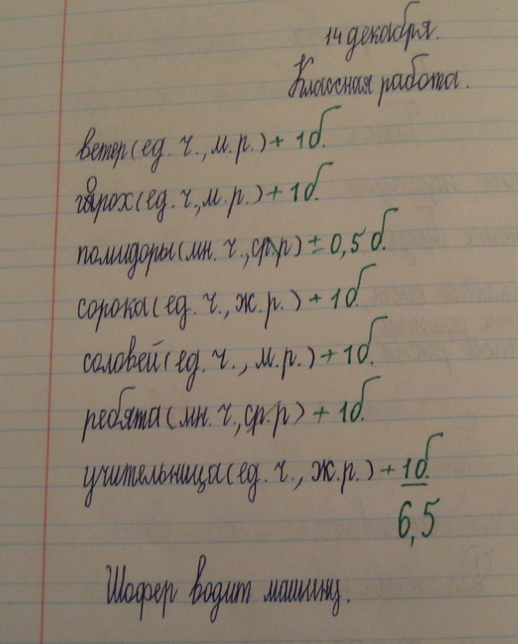
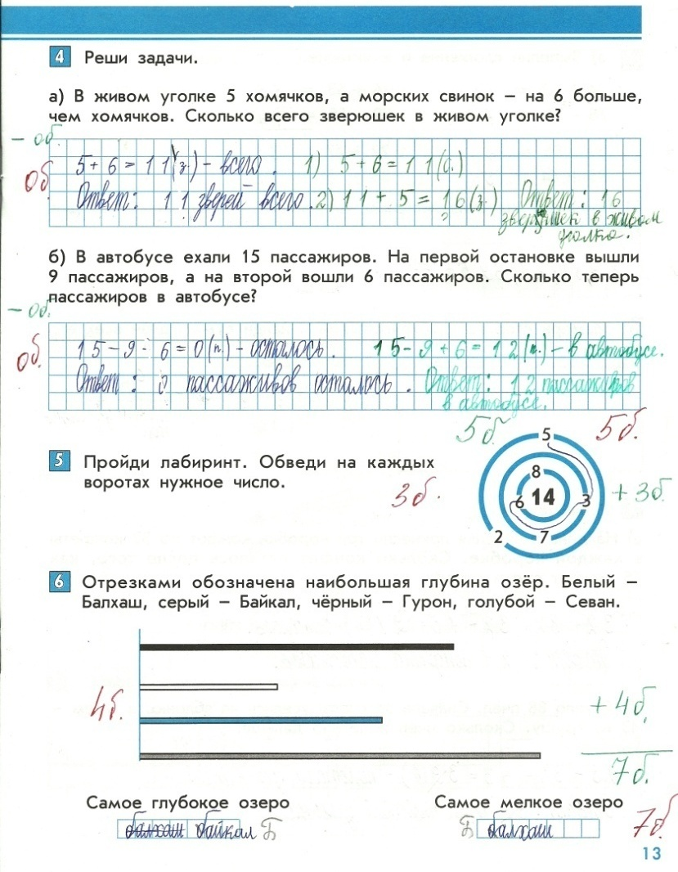
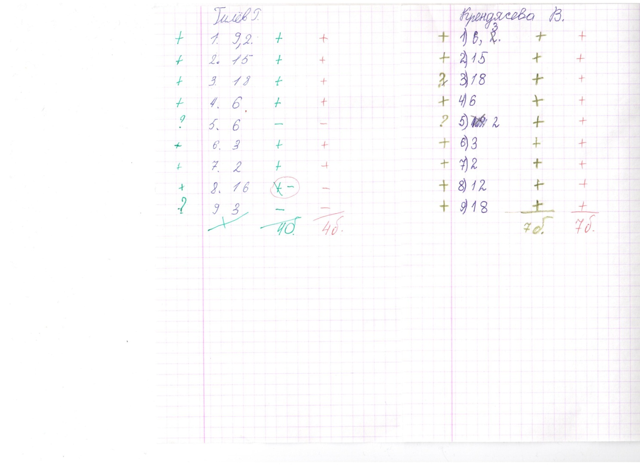
Особенности системы
оценивание начинается с первого дня обучения;
при оценивании важно опираться на успех ребенка;
оценивание осуществляется последовательно;
оценка осуществляется на основе четких, понятных ребенку критериев;
оценочная деятельность направлена на оценку уровня развития предметных, метапредметных, личностных результатов;
оценивание и самооценивание деятельности ученика проводится в системе урочной и внеурочной деятельности;

Slide 8

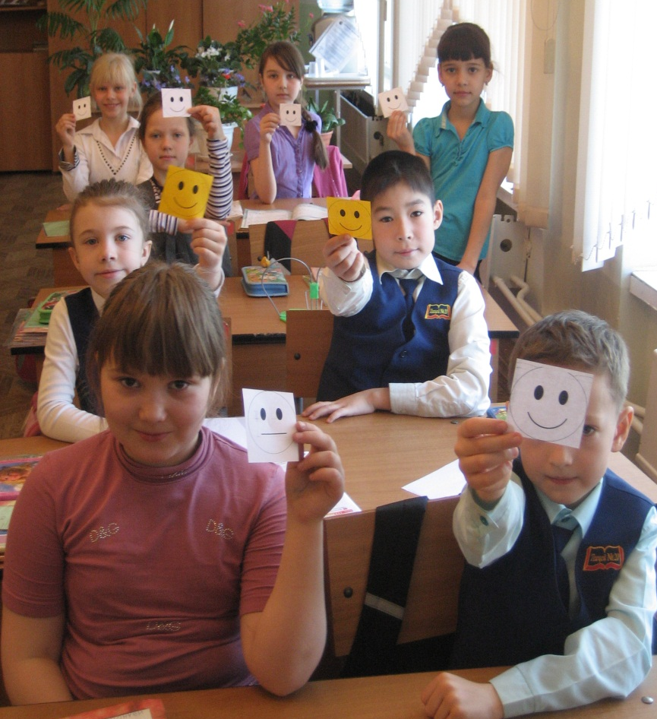
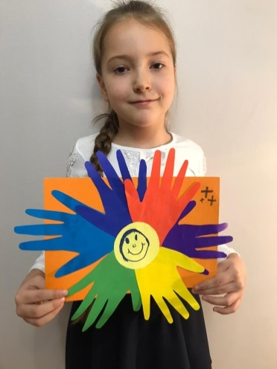
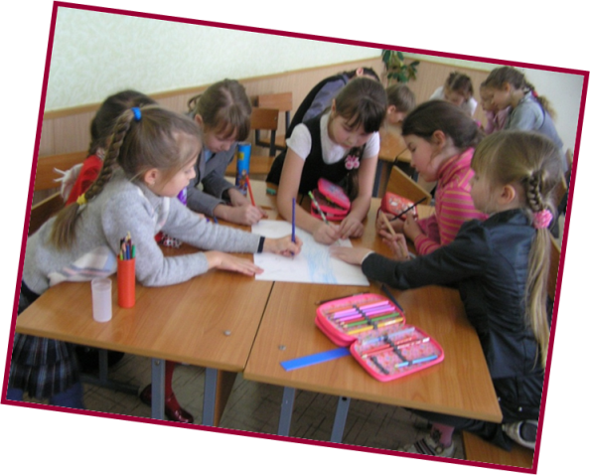
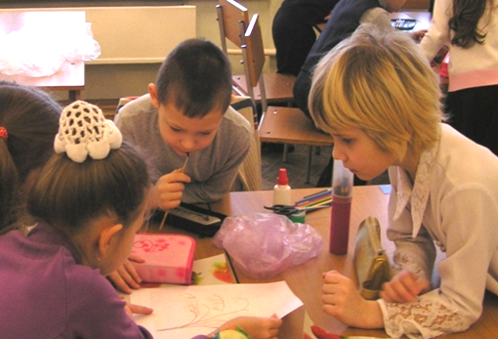
Этапы реализации системы
1 класс
Введение безотметочной оценки. Использование различных оценочных знаков, знакомство с понятием «критерий».
Внедрение отметочной (от 0 до 7 баллов) системы. Разработка совместно с детьми простейших критериев для оценки результатов и процесса урочной и внеурочной деятельности.
2 класс
Расширение и усложнение критериев для оценки результатов и процесса урочной и внеурочной деятельности в групповой и индивидуальной деятельности, интеграция критериев с отметкой.
3 класс
Разработка критериев и использование подходов к бальной оценке различных видов деятельности на уроке, формирование и развитие рефлексивных умений младших школьников.
4 класс

Slide 9
Места формирования оценочной деятельности
Интеллектуальные модули
Урочная деятельность
Внеурочная деятельность

Slide 10
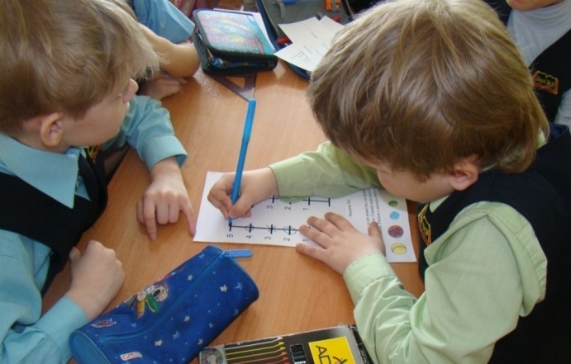
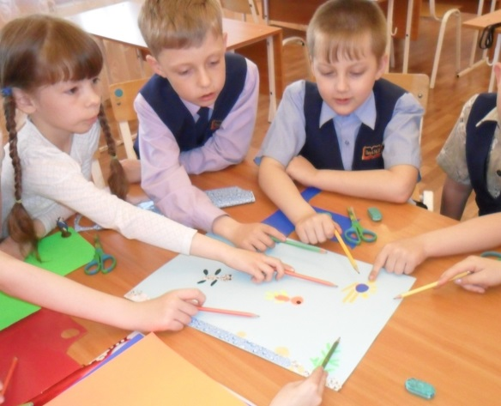
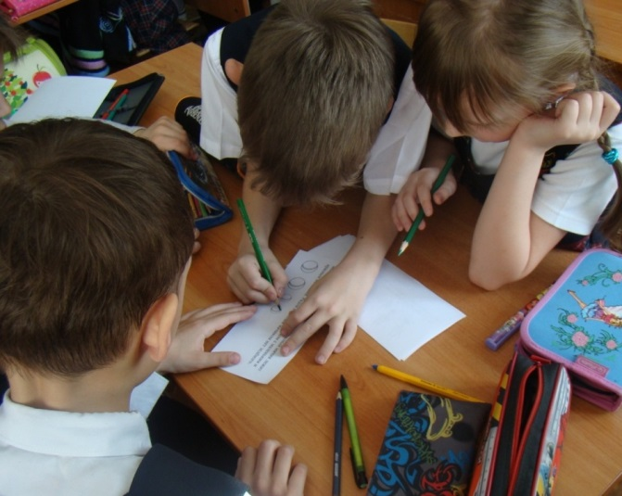
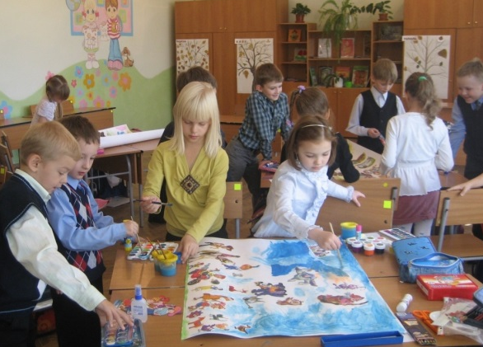
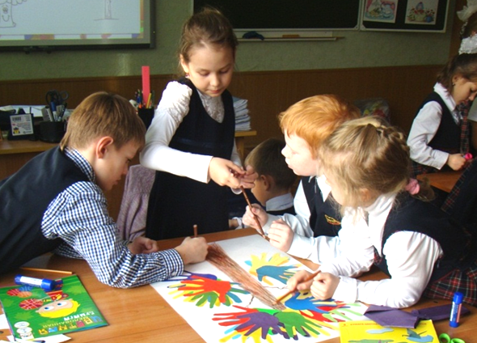

Интеллектуальные модули
Введение волшебных линеечек
Введение отметки
Оценка пересказа
Оценка творческих работ
Оценка своих возможностей и планирование результатов
Оценка запланированных результатов
Интеллектуальные модули – это организованная групповая работа, где ученики получают первоначальных знания и опыт оценивания и самооценивания

Slide 11



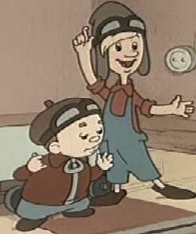

Замечательно! Похож на настоящего!
Плохо! Мало красного!
Молодец! Хорошо потрудился!
Безобразно! Грязное пятно!
Задание: Нарисовать волшебного зайца

Slide 12
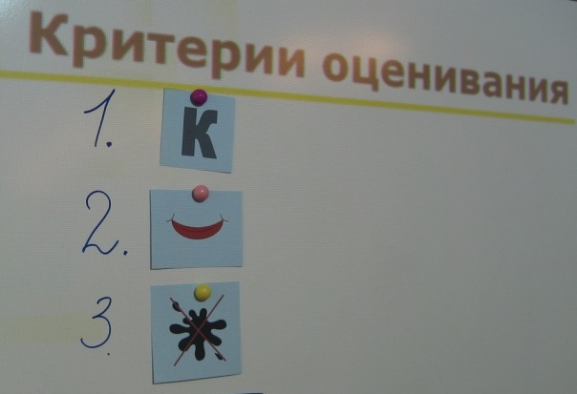

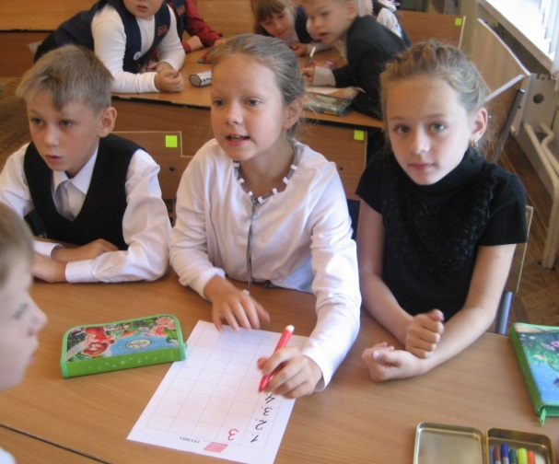
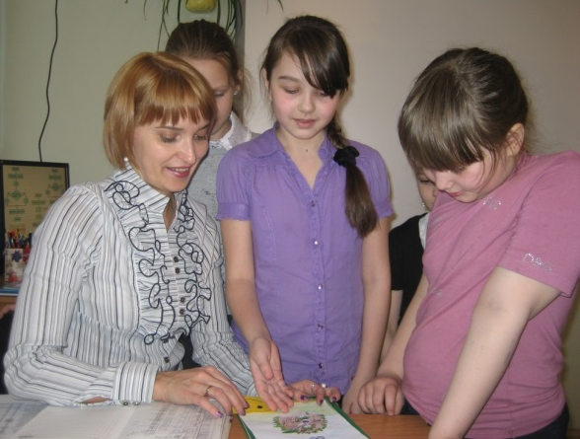
Результаты внедрения системы оценки
Отношения между учителем и учеником основаны на сотрудничестве
Оценка перестаёт быть орудием давления на ученика
Ответственность за оценку несут обе стороны (учитель и ученик), это обоюдное решение
Учитель становится наставником, экспертом, которого уважают дети, прислушиваются к его мнению
У ученика формируется ответственное рефлексивное отношение к собственной учебной деятельности

Slide 13

Трудности при внедрении системы
Необходимость постоянной системной творческой деятельности всех педагогов по разработке и введению в практику параметров и критериев оценивания деятельности учащихся
Формирование общих подходов к оцениванию в начальной и основной школе для обеспечения преемственности между разными ступенями образования
Необходимость разъяснительной работы с родителями о новой оценочной системе

Slide 14
Материалы для тиражирования
Материалы региональных и городских семинаров («Основные задачи организации внеурочной деятельности, воспитания и социализации обучающихся в начальной и основной школе», «Формирование оценочной деятельности в условиях ФГОС» и др.)
Положение об оценке достижения планируемых результатов в начальной школе МБОУ Лицея № 20 в начальных классах
Методические материалы «Технология оценивания планируемых результатов в соответствии с требованиями ФГОС НОО» (участие во Всероссийском педагогическом конкурсе «Мои инновации в образовании – 2017»)
Оценка достижений планируемых результатов при реализации ФГОС начального общего образования: методические рекомендации / сост.: И. Г. Бозина, Л. А. Пугачева; под общ. ред. В. Г. Черемисиной. – Кемерово: Изд-во КРИПКиПРО, 2019. https://ipk.kuz-edu.ru/files/podrazdeleniya/cipd/izd%202019.pdf
С опорой на успех. Технология оценивания планируемых результатов в соответствии с требованиями ФГОС НОО. – Учительская газета, 2017

Slide 15
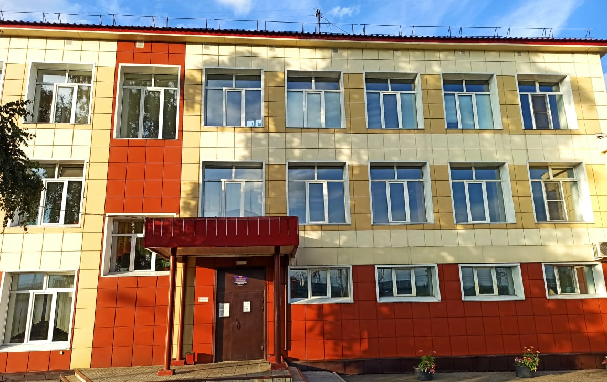

Список контактов
МБОУ Лицей № 20
г. Междуреченск
Кемеровская область
пр. Строителей, 59
тел. (38475) 2-66-92
email:school20@rikt.ru
директор: Бозина
Ирина Геннадьевна
тел. (38475) 2-53-02

